Slide 1

Машинное Обучение
Лекция 1.11
В которой мы обсудим самые стильные, модные и молодежные Методы Классического МО
Долганов Антон Юрьевич

Slide 2

.
Ранее в Машинном обучении
Деревья Решений
CART Classification and Regression Trees
Деревья Решений для классификации
Деревья Решений для регрессии
Корневой узел, узлы принятия решений, листья
Критерий Джини, Прирост Информации, MSE
Pruning

Slide 3
.
Содержание
Ансамблевые Методы
Методы бустинга
Методы усреднения
Дичь для Kaggle

Slide 4

История и Базовые Понятия. Антон Долганов
.
Компромисс Между Смещением и Дисперсией
$$Q\left(a,𝕏\right)→\min_{a∈𝔸}{}$$
$σ^{2}$- случайный шум
$$Q\left(a,𝕏\right)\sim Bias\left(a(𝕏)\right)+Variance\left(a(𝕏)\right)+σ^{2}$$
Низкая Дисперсия
Высокая Дисперсия
Низкое Смещение
Высокое Смещение

Slide 5
.
Содержание
Ансамблевые Методы
Методы бустинга
Методы усреднения
Дичь для Kaggle

Slide 6


Мотивация
.
Команда > Отдельные Исполнители
And there came a day unlike any other, when earth's mightiest heroes were united against a common threat! On that day the Avengers were born!
To fight the foes no single hero could withstand!

Slide 7
Методы Бустинга
.
Базовые «предсказатели» строятся последовательно
Мы пытаемся уменьшить систематическую ошибку (underfitting) комбинированного «предсказателя»
Мотивация состоит в том, чтобы объединить несколько слабых предсказателей для создания мощного ансамбля

Slide 8
.
Содержание
Ансамблевые Методы
Методы бустинга
Адаптивный Бустинг
Методы усреднения
Дичь для Kaggle

Slide 9









AdaBoost: Adaptive Boosting
.
$$X=[x_{1},x_{2},…,x_{p}]{ \text{ϵ}\text{ℝ}}^{p×n}$$
$$y{ \text{ϵ}\text{ℕ}}^{1×n}:(−1,1)$$
Зададим начальные веса $w_{0}{ \text{ϵ}\text{ℝ}}^{1×n}$
$\sum_{i=1}^{n}{w_{0}(i)}=1$
Пусть веса будут равны $w_{0}\left(i\right)=\frac{1}{n}, i=1…n$
$h_{t}\left(X\right)$– простой классификатор
Порог по одному параметру: вертикальный или горизонтальный
$H_{0}\left(X\right)=0$ комбинированное решение
for t in range (T):
найти $h_{t}\left(X\right)$, такой что $ϵ_{t}=\sum_{j}{w_{t}}(j)→min$
$$h_{t}\left(X_{j}\right)≠y_{j}$$
добавить в решение $H_{t}\left(X\right)=H_{t−1}\left(X\right)+α_{t}h_{t}\left(X\right)$
$α_{t}=\frac{1}{2}ηln\left(\frac{{1−ε}_{t}}{ϵ_{t}}\right)$
обновить веса $w_{t+1}\left(i\right)=w_{t}\left(i\right)∗e^{−y_{i}α_{t}h_{t}\left(xi\right)}$
$\sum_{i=1}^{n}{w_{t+1}(i)}=1$

Slide 10




AdaBoost: Пример
.
+
+
$$α_{1}=0.38$$
$$α_{2}=0.58$$
$$α_{3}=0.87$$
=
$$H_{T}\left(X\right)$$

Slide 11
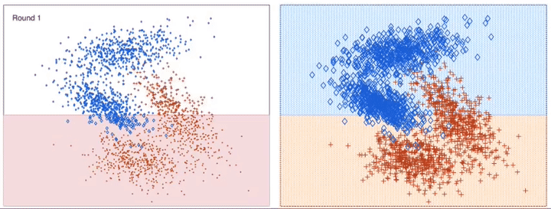
AdaBoost: Пример в GIF
.

Slide 12
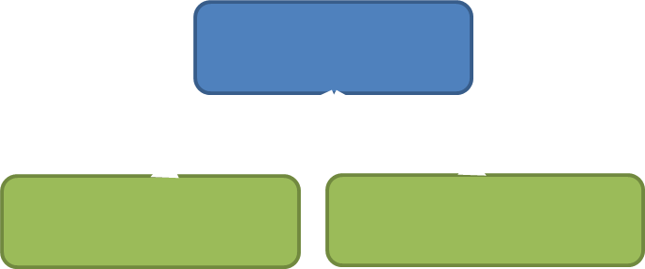
AdaBoost: связь с деревьями решений
.
+
+
+
+

Slide 13
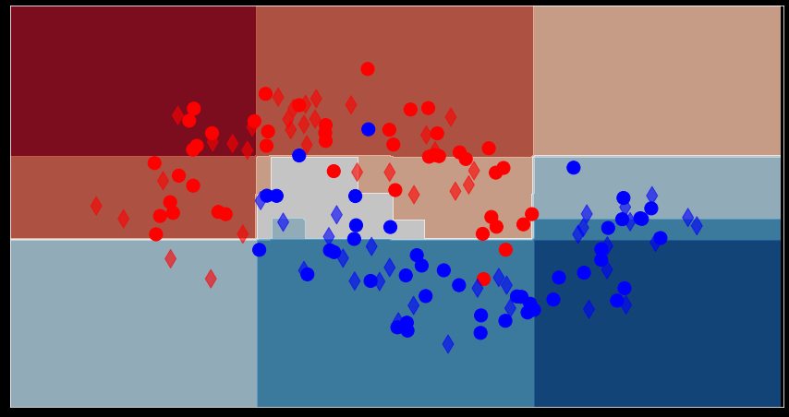
AdaBoost
.

Slide 14
.
AdaBoost Классификация
Python
from sklearn.ensemble import AdaBoostClassifier
ABC = AdaBoostClassifier()
AdaBoostClassifier(algorithm='SAMME.R', base_estimator=None, learning_rate=1.0, n_estimators=50, random_state=None)
ABC.fit(X_train, y_train)
y_predict = ABC.predict(X_test)
ABC.feature_importances_
ABC.estimator_weights_

Slide 15
.
AdaBoost Регрессия
Python
from sklearn.ensemble import AdaBoostRegressor
ABR = AdaBoostRegressor()
AdaBoostRegressor(base_estimator=None, learning_rate=1.0, loss='linear’, n_estimators=50, random_state=None)
ABR.fit(X_train, y_train)
y_predict = ABR.predict(X_test)
ABR.feature_importances_
ABR.estimator_weights_

Slide 16
AdaBoost
.
S.W.O.T.
Сильные Стороны
Универсальность, высокая скорость схождения,
Относительная простота понимания и визуализации
Слабые Стороны
Чувствительность к зашумленным данным и выбросам
Возможности
Осуществляет выбор признаков и имеет несколько параметров для настройки
Трудности
Неоптимальное решение, будет сходится пока не надоест

Slide 17
.
Содержание
Ансамблевые Методы
Методы бустинга
Градиентный Бустинг
Методы усреднения
Дичь для Kaggle

Slide 18


Gradient Boosting
.
$$X=[x_{1},x_{2},…,x_{p}]{ \text{ϵ}\text{ℝ}}^{p×n}$$
$$y{ \text{ϵ}\text{ℝ}}^{1×n}$$

Slide 19







Gradient Boosting : Алгоритм
.
$L\left(y,\hat{y}\left(X\right)\right)$ - дифференцируемая Функция потерь
$$SE=\frac{1}{2}{(y−\hat{y})}^{2}$$
Шаг 1
Начальная модель – константа $γ$
$$γ=\frac{1}{n}\sum_{i=1}^{n}{y_{i}}$$
$\hat{y}\left(X\right)=F_{0}\left(X\right)={argmin}_{γ}\sum_{i=1}^{n}{L(y_{i}, γ)}$
Шаг 2
for m =1 to M:
Найти остатки (residuals) $r_{im}=−\frac{∂L\left(y_{i},{\hat{y}}_{i}\right)}{∂{\hat{y}}_{i}}|_{\hat{y}=F_{m−1}}$
$$(y−\hat{y})$$
Создайте терминальные регионы $R_{jm}, j=1…J_{m}$
Постройте небольшое дерево на $r_{im}$
for $j=1…J_{m}$ найти ${γ_{jm}=argmin}_{γ}\sum_{X_{i}\text{ϵ}R_{ij}}{L(y_{i}, F_{m−1}(X_{i})+γ)}$
Обновить $F_{m}\left(X\right)=F_{m−1}\left(X\right)+η\sum_{j=1}^{J_{m}}{γ_{jm}I(X∈R_{jm})}$
Шаг 3
$$\hat{y}\left(X\right)=F_{M}\left(X\right)$$

Slide 20
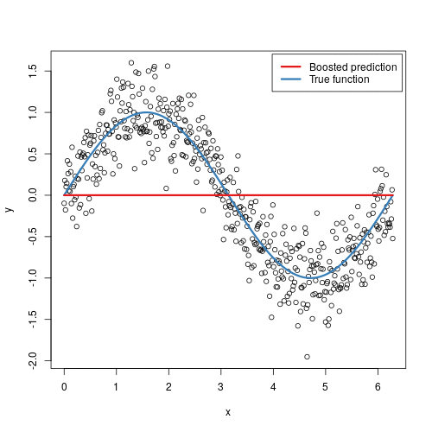
Gradient Boosting : Пример
.

Slide 21




Gradient Boosting : Классификация
.
$$X=[x_{1},x_{2},…,x_{p}]{ \text{ϵ}\text{ℝ}}^{p×n}$$
$$y{ \text{ϵ}\text{ℕ}}^{1×n}$$
$$L\left(y,\hat{y}\left(X\right)\right)$$
$$L=y∗\log\left(\hat{y}\right)+\left(1−y\right)∗log⁡(1−\hat{y})$$
$$\frac{∂L}{∂\hat{y}}=\hat{y}−y$$

Slide 22
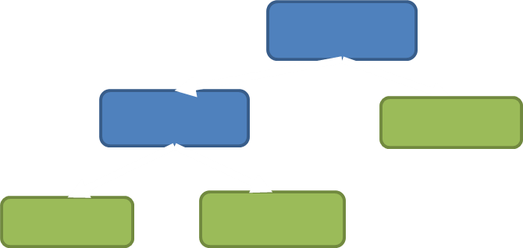
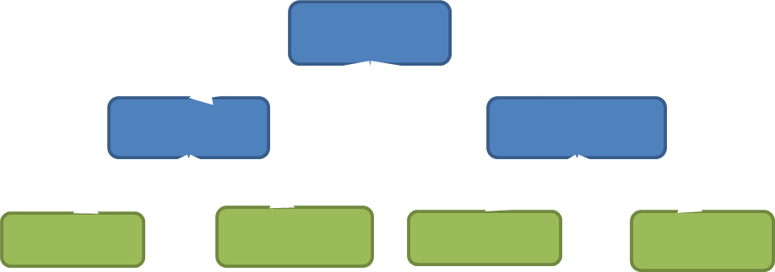
Gradient Boosting: связь с деревьями решений
.
+
+
+

Slide 23
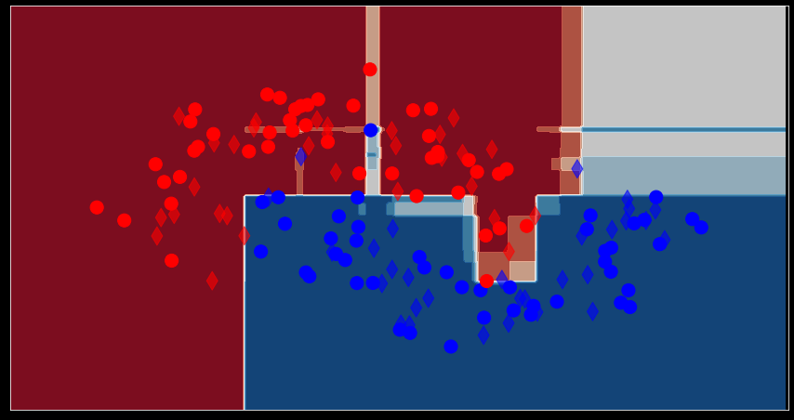
Gradient Boosting
.

Slide 24
.
Gradient Boosting Регрессия
Python
from sklearn.ensemble import GradientBoostingRegressor
GBR = GradientBoostingRegressor()
GradientBoostingRegressor(alpha=0.9, ccp_alpha=0.0, criterion='friedman_mse', init=None, learning_rate=1, loss='ls’,
max_depth=3, max_features=None, max_leaf_nodes=None, min_impurity_decrease=0.0, min_impurity_split=None, min_samples_leaf=1, min_samples_split=2,
min_weight_fraction_leaf=0.0, n_estimators=15, n_iter_no_change=None, presort='deprecated', random_state=None, subsample=1.0, tol=0.0001, validation_fraction=0.1, verbose=0, warm_start=False)
GBR.fit(X_train, y_train)
y_predict = GBR.predict(X_test)
GBR.feature_importances_
GBR.estimators_

Slide 25
.
Gradient Boosting Классификация
Python
from sklearn.ensemble import GradientBoostingClassifier
GBC = GradientBoostingClassifier()
GradientBoostingClassifier(ccp_alpha=0.0, criterion='friedman_mse', init=None, learning_rate=0.1, loss='deviance’,
max_depth=3, max_features=None, max_leaf_nodes=None, min_impurity_decrease=0.0, min_impurity_split=None, min_samples_leaf=1, min_samples_split=2, min_weight_fraction_leaf=0.0, n_estimators=100, n_iter_no_change=None, presort='deprecated', random_state=None, subsample=1.0, tol=0.0001, validation_fraction=0.1, verbose=0, warm_start=False)
GBC.fit(X_train, y_train)
y_predict = GBC.predict(X_test)
GBC.feature_importances_

Slide 26


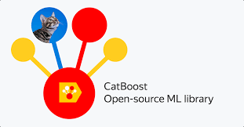
Gradient Boosting
.
Вне scikit-learn
XGBoost Documentation — xgboost 1.5.1 documentation
URL: https://xgboost.readthedocs.io/en/stable/
Welcome to LightGBM’s documentation! — LightGBM 3.3.2.99 documentation
URL: https://lightgbm.readthedocs.io/en/latest/
CatBoost - state-of-the-art open-source gradient boosting library with categorical features support
URL: https://catboost.ai

Slide 27
Gradient Boosting
.
S.W.O.T.
Сильные Стороны
Часто обеспечивает точность прогнозов, которую невозможно превзойти
Слабые Стороны
Более чувствителен к переобучению, если данные зашумлены;
сложности с интерпретируемостью
Возможности
Может использоваться для решения почти всех целевых функций с градиентом
Трудности
Обучение обычно занимает больше времени, требует тщательной настройки скорости обучения и других параметров

Slide 28
.
Содержание
Ансамблевые Методы
Методы бустинга
Методы усреднения
Дичь для Kaggle

Slide 29


Мотивация
.
Голосование

Slide 30
Методы усреднения
.
Принцип состоит в том, чтобы независимо построить несколько предсказателей, а затем усреднить их прогнозы
В среднем комбинированная оценка обычно лучше, чем любая из оценок отдельных предсказателей, потому что ее дисперсия (overfitting/переобучение) уменьшается

Slide 31

.
Классификатор Голосование
Python
Классификатор₁
Классификатор₂
Классификатор₃
Классификатор₄
Классификатор₅
Классификатор₆

Slide 32
.
Классификатор Голосование
Python
from sklearn.ensemble import VotingClassifier
from sklearn.neighbors import KNeighborsClassifier
from sklearn.linear_model import LogisticRegression
from sklearn.naive_bayes import GaussianNB
clf1, clf2, clf3 = LogisticRegression(), KNeighborsClassifier(),GaussianNB()
eclf = VotingClassifier(
estimators=[('LogR', clf1), ('kNN', clf2), ('GNB', clf3)],
voting='hard')
VotingClassifier(estimators=[
('LogR', LogisticRegression(C=1.0, class_weight=None, dual=False, fit_intercept=True, intercept_scaling=1, l1_ratio=None, max_iter=100, multi_class='auto', n_jobs=None, penalty='l2', random_state=None, solver='lbfgs', tol=0.0001, verbose=0, warm_start=False)), ('kNN', KNeighborsClassifier(algorithm='auto', leaf_size=30, metric='minkowski', metric_params=None, n_jobs=None, n_neighbors=5, p=2, weights='uniform')), ('GNB', GaussianNB(priors=None, var_smoothing=1e-09))],
flatten_transform=True, n_jobs=None, voting='hard', weights=None)

Slide 33
Bagging: Bootstrap aggregating
.
Случайным образом сформируем подвыборку данных
sepal length (cm) | sepal width (cm) | petal length (cm) | petal width (cm) | target names
4.9 | 3 | 1.4 | 0.2 | setosa
4.7 | 3.2 | 1.3 | 0.2 | setosa
4.6 | 3.1 | 1.5 | 0.2 | setosa
5 | 3.6 | 1.4 | 0.2 | setosa
6.4 | 3.2 | 4.5 | 1.5 | versicolor
6.9 | 3.1 | 4.9 | 1.5 | versicolor
5.5 | 2.3 | 4 | 1.3 | versicolor
6.5 | 2.8 | 4.6 | 1.5 | versicolor
5.8 | 2.7 | 5.1 | 1.9 | virginica
7.1 | 3 | 5.9 | 2.1 | virginica
6.3 | 2.9 | 5.6 | 1.8 | virginica
6.5 | 3 | 5.8 | 2.2 | virginica
sepal length (cm) | sepal width (cm) | petal length (cm) | petal width (cm) | target names
4.9 | 3 | 1.4 | 0.2 | setosa
4.7 | 3.2 | 1.3 | 0.2 | setosa
4.7 | 3.2 | 1.3 | 0.2 | setosa
6.4 | 3.2 | 4.5 | 1.5 | versicolor
5.5 | 2.3 | 4 | 1.3 | versicolor
6.5 | 2.8 | 4.6 | 1.5 | versicolor
6.5 | 3 | 5.8 | 2.2 | virginica
7.1 | 3 | 5.9 | 2.1 | virginica
6.5 | 3 | 5.8 | 2.2 | virginica
6.5 | 3 | 5.8 | 2.2 | virginica
Out-of-Bag

Slide 34
Bagging: Bootstrap aggregating
.
Случайно выбираем параметры
sepal length (cm) | sepal width (cm) | petal length (cm) | petal width (cm) | target names
4.9 | 3 | 1.4 | 0.2 | setosa
4.7 | 3.2 | 1.3 | 0.2 | setosa
4.6 | 3.1 | 1.5 | 0.2 | setosa
5 | 3.6 | 1.4 | 0.2 | setosa
6.4 | 3.2 | 4.5 | 1.5 | versicolor
6.9 | 3.1 | 4.9 | 1.5 | versicolor
5.5 | 2.3 | 4 | 1.3 | versicolor
6.5 | 2.8 | 4.6 | 1.5 | versicolor
5.8 | 2.7 | 5.1 | 1.9 | virginica
7.1 | 3 | 5.9 | 2.1 | virginica
6.3 | 2.9 | 5.6 | 1.8 | virginica
6.5 | 3 | 5.8 | 2.2 | virginica
sepal length (cm) | sepal width (cm) | petal length (cm) | petal width (cm) | target names
4.9 | 3 | 1.4 | 0.2 | setosa
4.7 | 3.2 | 1.3 | 0.2 | setosa
4.7 | 3.2 | 1.3 | 0.2 | setosa
6.4 | 3.2 | 4.5 | 1.5 | versicolor
5.5 | 2.3 | 4 | 1.3 | versicolor
6.5 | 2.8 | 4.6 | 1.5 | versicolor
6.5 | 3 | 5.8 | 2.2 | virginica
7.1 | 3 | 5.9 | 2.1 | virginica
6.5 | 3 | 5.8 | 2.2 | virginica
6.5 | 3 | 5.8 | 2.2 | virginica

Slide 35
Bagging: Bootstrap aggregating
.
Классификатор₁ (параметры₁,выборка₁)
Классификатор₁ (параметры₁,выборка₂)
Классификатор₁ (параметры₂,выборка₁)
Классификатор₁ (параметры₃,выборка₃)
Классификатор₁ (параметры₄,выборка₃)
Классификатор₁ (параметры₅,выборка₂)

Slide 36
.
Bagging
Python
from sklearn.ensemble import BaggingClassifier
Bagging = BaggingClassifier(KNeighborsClassifier())
BaggingClassifier(
base_estimator=KNeighborsClassifier(algorithm='auto', leaf_size=30, metric='minkowski', metric_params=None, n_jobs=None, n_neighbors=5, p=2, weights='uniform’),
bootstrap=True, bootstrap_features=False,
max_features=1.0, max_samples=1.0,
n_estimators=10, n_jobs=None, oob_score=False, random_state=None, verbose=0, warm_start=False)

Slide 37
.
Содержание
Ансамблевые Методы
Методы бустинга
Методы усреднения
Случайный Лес
Дичь для Kaggle

Slide 38
Random Forest Случайный Лес
.
Используем деревья решений
Создаем подвыборки данных
Использовать случайное подмножество параметров
Используем разные параметры для деревьев
Повторяем много раз
Тестируем на Out-of-Bag данных

Slide 39
Random Forest
.

Slide 40
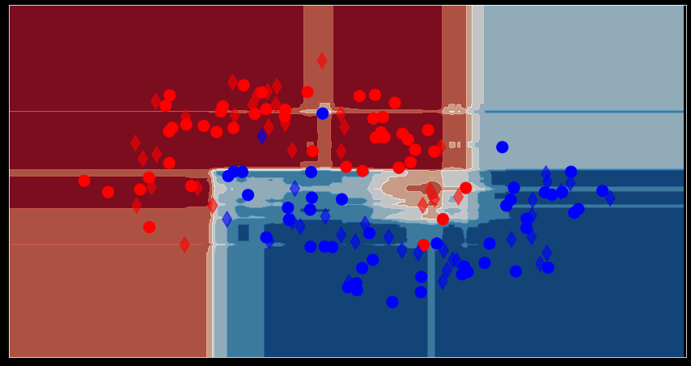
Random Forest
.

Slide 41
.
Random Forest
Python
from sklearn.ensemble import RandomForestClassifier
RF = RandomForestClassifier()
RandomForestClassifier(bootstrap=True, ccp_alpha=0.0, class_weight=None, criterion='gini’,
max_depth=None, max_features='auto', max_leaf_nodes=None, max_samples=None, min_impurity_decrease=0.0, min_impurity_split=None, min_samples_leaf=1, min_samples_split=2, min_weight_fraction_leaf=0.0, n_estimators=100, n_jobs=None, oob_score=False, random_state=None, verbose=0, warm_start=False)

Slide 42
Random Forest
.
S.W.O.T.
Сильные Стороны
Высокая скорость обучения и тестирования (распараллеливание), простота внедрения
Слабые Стороны
Требуется много памяти
Возможности
Применимо для больших размерностей (в плане пространства признаков), выбор значимых признаков
Трудности
Трудно трактовать лес «в целом»

Slide 43
.
Содержание
Ансамблевые Методы
Методы бустинга
Методы усреднения
Дичь для Kaggle

Slide 44



.
Простое Ансамблирование
$$Model 1$$
$$Model 2$$
$$Model 3$$
Gradient Boosting
SVM
k-NN
$$Meta_Model =\frac{Model 1 + Model 2 + Model 3}{3}$$
$$Meta_Model =b_{1}Model 1 +b_{2}Model 2 +b_{3}Model 3$$

Slide 45
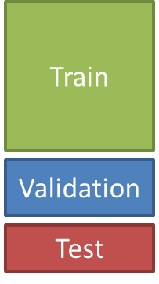
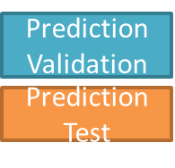




.
Blending
$$Model 1$$
Train Data
Train
$$Meta_Model$$
Validation
$$Model 2$$
Test
$$Model 3$$

Slide 46
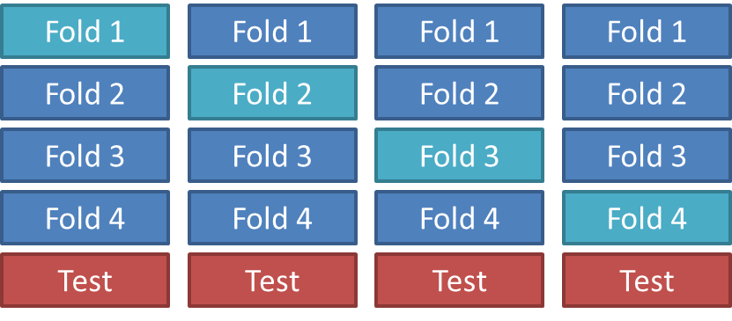
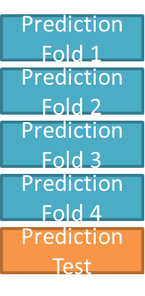




.
Stacking
$$Model 1$$
$$Meta_Model$$
Train Data
Train
$$Model 2$$
Test
$$…$$

Slide 47

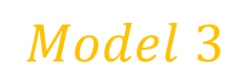
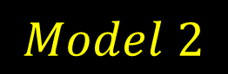




.
Multi-level Stacking
$$Model 1$$
$$Meta_Model 1$$
Train Data
Train
$$Model 2$$
$$Meta_Model 2$$
$$Final Model$$
Test
$$Model 3$$
$$Meta_Model 3$$

Slide 48
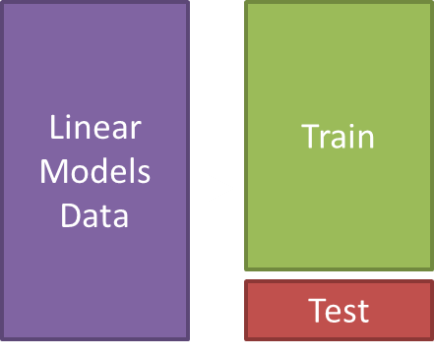

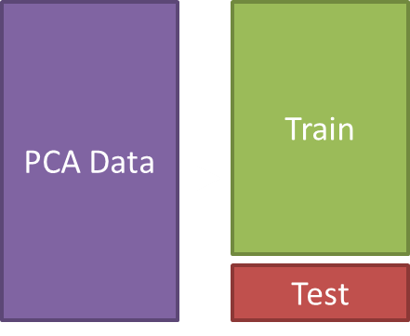








.
Multi-level Stacking
$$…$$
$$Meta_Model 1$$
$$…$$
$$Meta_Model 2$$
$$Final Model$$
$$…$$
$$Meta_Model 3$$
$$…$$

Slide 49
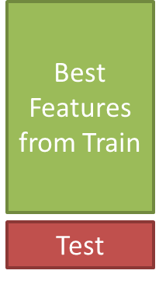

.
Multi-level Stacking
$$Meta_Model$$

Slide 50
.
Немного Скептицизма
Теоретически очень хорошо для оценки соревнований
На практике очень плохо для производительности (inference)
В реальном применении нужно делать «разумно»

Slide 51
.
Резюме
Ансамблевые Методы
Методы Бустинга
AdaBoost
Слабые модели, Обновление весов при ошибках
Gradient Boosting
Слабые модели, Прогноз остатков, Функция ошибки
Методы Усреднения
Методы голосования
Bagging
Bootstrapping: данные, параметры
Random Forest
Дичь для Kaggle
Blending
Stacking

Slide 52
Вопросы, пожелания, предложения
?????????

